Slide 1
ESCUELA NORMAL DE EDUCACIÓN PREESCOLAR
LICENCIATURA EN EDUCACIÓN PREESCOLAR
CICLO ESCOLAR 2020 – 2021
Computaciòn
NOMBRE DE LA ALUMNA: MAYRA ALEJANDRA GAONA NAVEJAR N° 6
GRUPO: 2 A
DOCENTE: MARIO ALEJANDRO GUTIÉRREZ HERNÁNDEZ

Slide 2
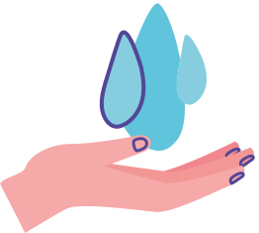
EL CUIDADO DEL AGUA
Consejos

Slide 3
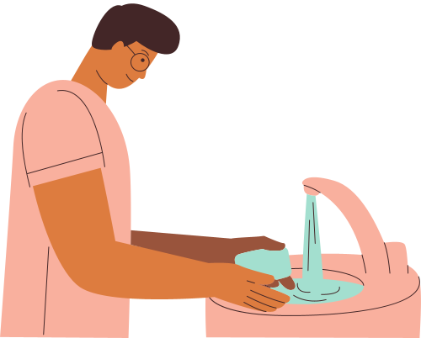
¡CIERRA EL GRIFO MIENTRAS ENJABONAS LOS PLATOS! NO DEJES AGUA CORRIENDO QUE NO ESTÉS UTILIZANDO.

Slide 4
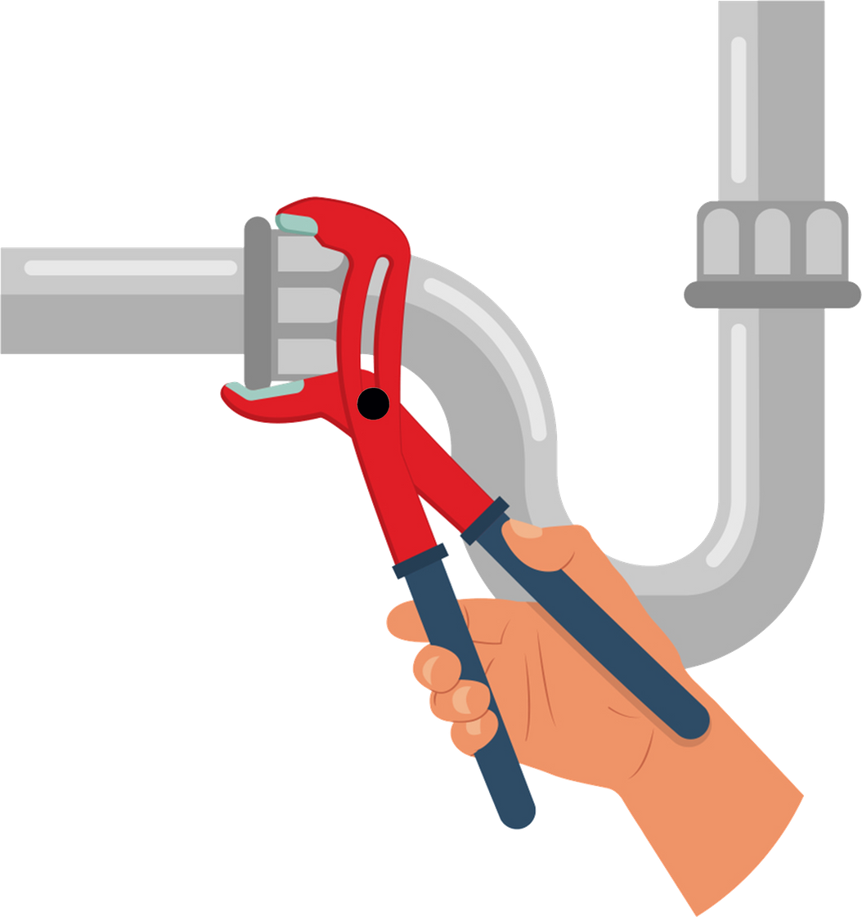
REVISA LAS CAÑERÍAS DE TU HOGAR Y ASEGÚRATE DE QUE NO HAYA PÉRDIDAS DE AGUA.

Slide 5
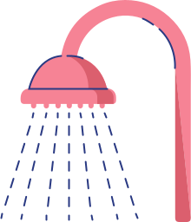
CUIDA EL AGUA EN LA REGADERA. NO DEMORES MÁS DE LO NECESARIO; PROCURA CERRAR LA LLAVE MIENTRAS TE ENJABONAS.

Slide 6
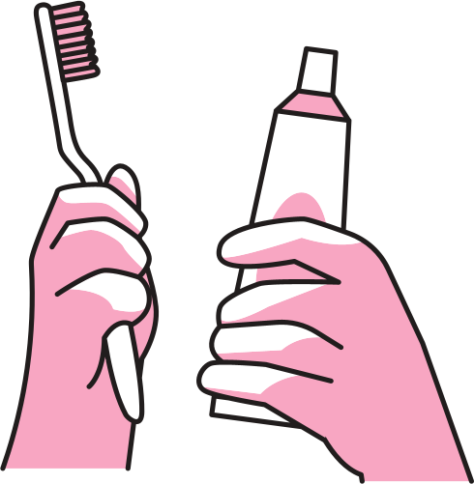
CIERRA EL GRIFO MIENTRAS TE CEPILLAS LOS DIENTES. SI PUEDES UTILIZAR UN VASO PARA TU LIMPIEZA DENTAL, ES MEJOR. UNA LLAVE ABIERTA CONSUME HASTA 12 LITROS DE AGUA POR MINUTO.

Slide 7
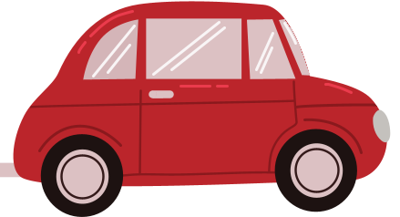
LAVA TU AUTO USANDO UNA CUBETA, YA QUE GASTAS MUCHO MENOS AGUA QUE CUANDO LO HACES CON LA MANGUERA.

Slide 8
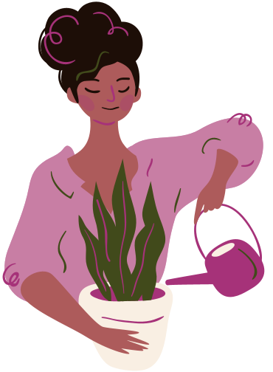
RIEGA LAS PLANTAS TEMPRANO EN LA MAÑANA O AL ANOCHECER, ASÍ EL AGUA SE EVAPORA MENOS; SI TIENES MACETAS, COLOCA UN PLATO POR DEBAJO PARA MANTENERLAS HIDRATADAS.

Slide 9
GRACIAS POR SU ATENCIÒN!

